Slide 1
清华大学
唐适之 刘熙航 蔡子熙

Slide 2
双核心CPU
Linux支持

Slide 3
概览
CPU0
CPU1
MMU
MMU
MMU
MMU
指令
Cache
数据
Cache
指令
Cache
数据
Cache
设备控制器和LL/SC事务处理器
串口
DDR3 RAM
SPI Flash
ROM
中断控制
核间通信
指示灯
数码管
以太网

Slide 4
双核心CPU
缓存一致性问题
各核心拥有本地的指令缓存和数据缓存
基于总线监听的一致性协议，冲突时更新缓存

Slide 5
双核心CPU
实现LL/SC机制
正处于LL/SC事务的字不被缓存
SC失败后须有不同延时

Slide 6
双核心CPU
核间通信问题（移植自龙芯3A的核间通信协议和Linux驱动）
启动时，每个核心监听各自的四个Mailbox寄存器，主核向从核寄存器写入入口函数的地址和参数，从核跳转至该函数
启动后，核甲可向核乙的中断控制寄存器写入，以向核乙发出某个编号的核间中断（IPI）
Notes:
龙芯3A是64位系统，并非完全照搬

Slide 7
操作系统支持
μCore
Linux（单核）
Linux（双核）

Slide 8
操作系统支持
基础工作
88(+4)条指令
21个CP0寄存器
14(+2)个异常
虚地址翻译
额外实现了Likely跳转和硬件断点
Notes:
+4表示当作nop处理的指令
+2表示Load和Store中TLB Refill的情况

Slide 9
操作系统支持
软件支持
移植了相应的串口、网络和核间通信驱动
可于Linux运行有网络支持的Busybox用户态环境

Slide 10
操作系统支持
启动
Flash不够大？压缩？
两级Bootloader
执行ROM中一级Bootloader
从Flash加载去掉符号表的次级Bootloader U-Boot ELF
通过网络（TFTP协议）加载Linux的U-Boot镜像

Slide 11
谢谢大家

Slide 12
附
附表、附图、其他说明：如果还想知道更多

Slide 13
表1：支持的指令
逻辑指令：
ADD / ANDI
OR / ORI
XOR / XORI
NOR
LUI
算术指令：
SLL / SLLV
SRL / SRLV
SRA / SRAV
ADD / ADDU / ADDI / ADDIU
SUB / SUBU
SLT / SLTU / SLTI / SLTIU
MUL / MULT / MULTU
MADD / MADDU / MSUB / MSUBU
DIV / DIVU
CLO / CLZ
移动指令：
MOVN / MOVZ
MFHI / MFLO / MTHI / MTLO
陷入指令：
TNE
SYSCALL
ERET
BREAK / SDBBP / DERET
跳转指令：
JR / JALR / JR.HB
J / JAL
BLTZ / BLTZL / BLTZAL
BGEZ / BGEZL / BGEZAL
BEQ / BEQL
BGTZ / BGTZL
BLEZ / BLEZL
BNE / BNEL
特权指令：
MFC0 / MTC0 / MFHC0
TLBINVF
TLBP / TLBR / TLBWI / TLBWR
访存指令：
LB / LBU
LH / LHU
LW
LWL / LWR
SB
SH
SW
SWL / SWR
LL / SC
实际上不需要执行的指令
PREF / CACHE / WAIT / SYNC

Slide 14
表2：支持的CP0寄存器
INDEX
RADOM
ENTRY_LO0
ENTRY_LO1
CONTEXT
PAGEMASK
WIRED
BAD_V_ADDR
COUNT
ENTRY_HI
COMPARE
STATUS
CAUSE
EPC
PRID / EBASE
CONFIG0 / CONFIG1
WATCHLO
WATCHHI
DEPC

Slide 15
表3：支持的中断
Interruption
TLB Modified
TLB Miss on Load (Inst. Fetch) / TLB Refill on Load (Inst. Fetch)
TLB Miss on Store / TLB Refill on Store
Address Error on Load (Inst. Fetch)
Address Error on Store
Syscall
Breakpoint
Invalid Instruction
Arithmetic Overflow
Trap
Exception Return / Debug Return
Watchpoint

Slide 16
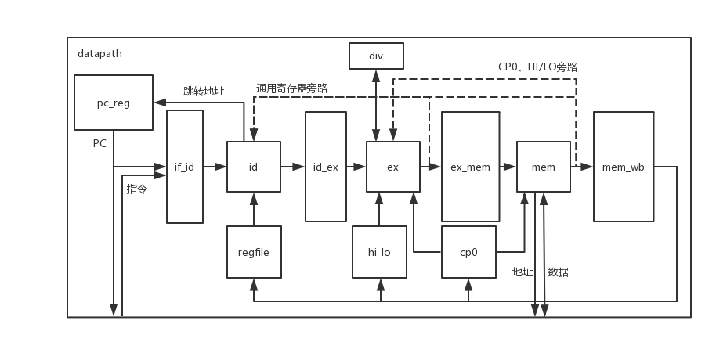
图1：数据流

Slide 17
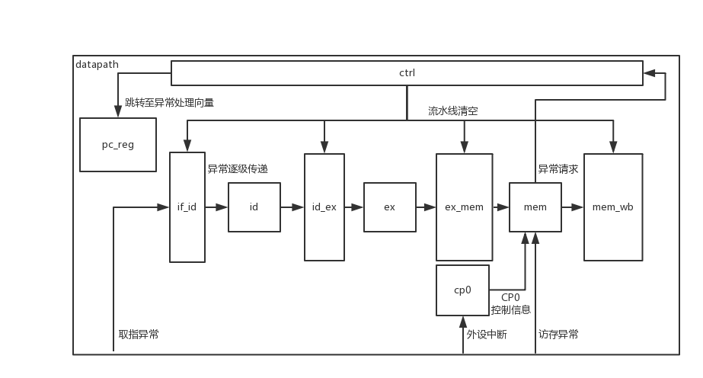
图2：异常流

Slide 18
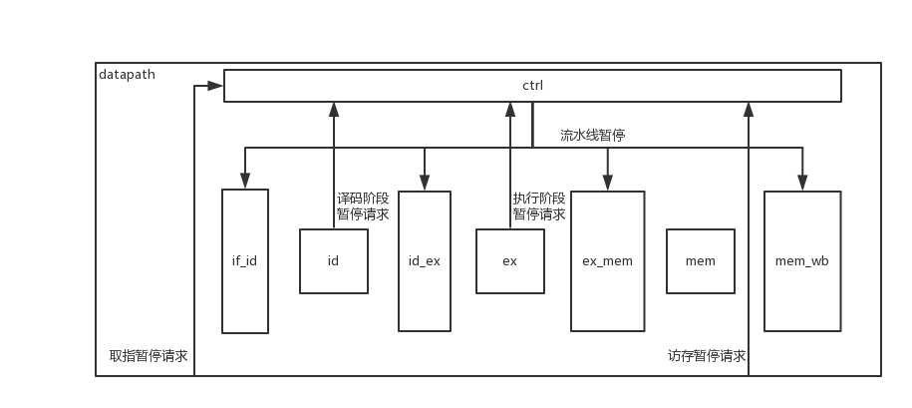
图3：暂停流

Slide 19
性能提升
简化异常处理路径
不检查以立即数为目标的跳转的地址是否对齐
非均匀的数据旁路
仅非访存指令提供访存阶段至译码阶段的数据旁路
JR和JALR指令不接收数据旁路

Slide 20
其他
Vivado的编译优化并非总是正确
使用dont_touch属性禁用特定信号的优化

